Slide 1
PENGAJUAN APLIKASI JADWAL KAJIAN KELAS I INFORMATIKA
DASAR SISTEM KOMPUTER

Slide 2

PENGAJUAN APLIKASI
Mata Kuliah : Dasar Sistem Komputer
Dosen pengampu : Ali Tarmuji, S.T., M.Cs.
Judul Aplikasi : Jadwal Kajian Kelas I Informatika
Link Project Github : https://github.com/HananRafiHadi/JADWAL-KAJIAN-ISLAM-TEKNIK-INFORMATIKA.git
Nama : Muhammad Hanan Rafi Hadi Prayogo
NIM : 2200018423
Kelas : I

Slide 3
Deskripsi Aplikasi
Aplikasi dengan judul Jadwal Kajian Kelas I Informatika Merupakan aplikasi atau program yang dibuat untuk membantu siswa baik itu kelompok yang berada di kelas I agar memudahkan dalam mengetahui jadwal apa saja yang ditampilkan oleh aplikasi tersebut terhadap penggunanya sehingga siswa maupun kelompok mendapatkan akses informasi yang mudah mengenai jadwal kajian mereka.
Aplikasi ini dapat di jumpai dengan cara mendownload terlebih dahulu aplikasi yang Namanya EMU8086 terlebih dahulu untuk kemudian memasukkan code yang telah saya buat untuk menjalankan program Jadwal Kajian Kelas I Informatika tersebut.

Slide 4
FITUR DALAM APLIKASI
Aplikasi ini memiliki beberapa fitur yang dimana program akan menampilkan output jadwal kajian dari kelompok kelas I Informatika sesuai inputan dari user. Misal user dari kelompok satu maka ia menginputkan angka yang tertera bagi masing masing kelompok, dengan begini program dapat mempermudah usernya karena user akan mengetahui lebih jelas akan jadwal kajian yang di tampilkan bagi setiap kelompok yang berada di kelas I Informatika.

Slide 5
ALUR KERJA APLIKASI
Aplikasi ini diawali dengan user memasuki program, lalu program aplikasi meminta user untuk menginputkan angka yang diminta sesuai keterangan pada masing masing kelompok, kemudian setelah user menginputkan angka yang sesuai dengan apa yang diminta oleh aplikasi program, maka aplikasi program tersebut akan menampilkan berbagai macam kegiatan jadwal kajian yang tersedia bagi kelompok user tersebut.

Slide 6
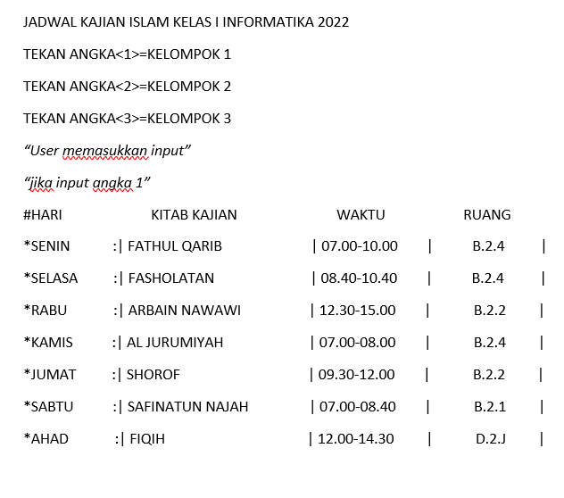
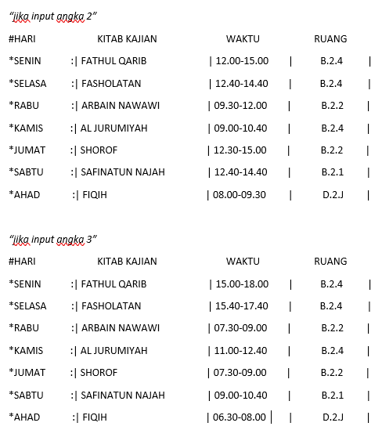
RANCANGAN/ SKETSA ANTARMUKA

Slide 7
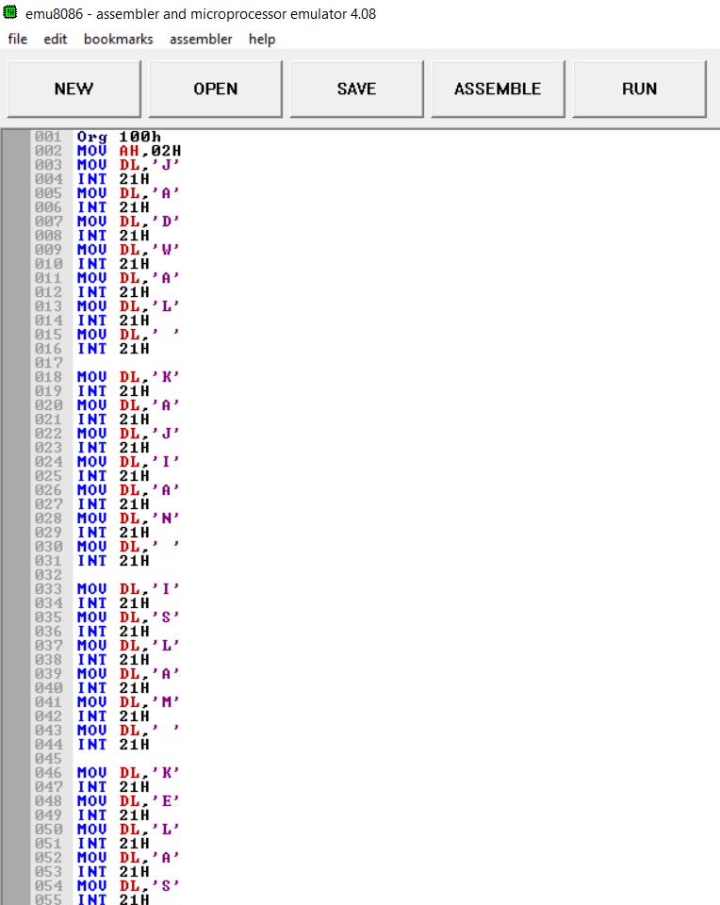
CODE PROGRAM

Slide 8
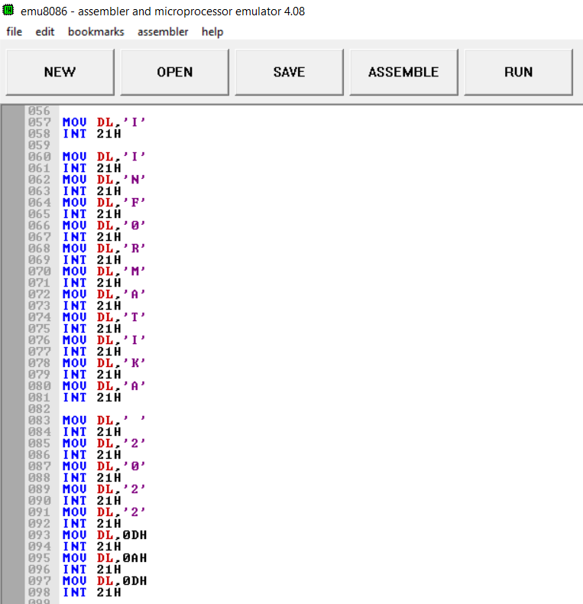

Slide 9
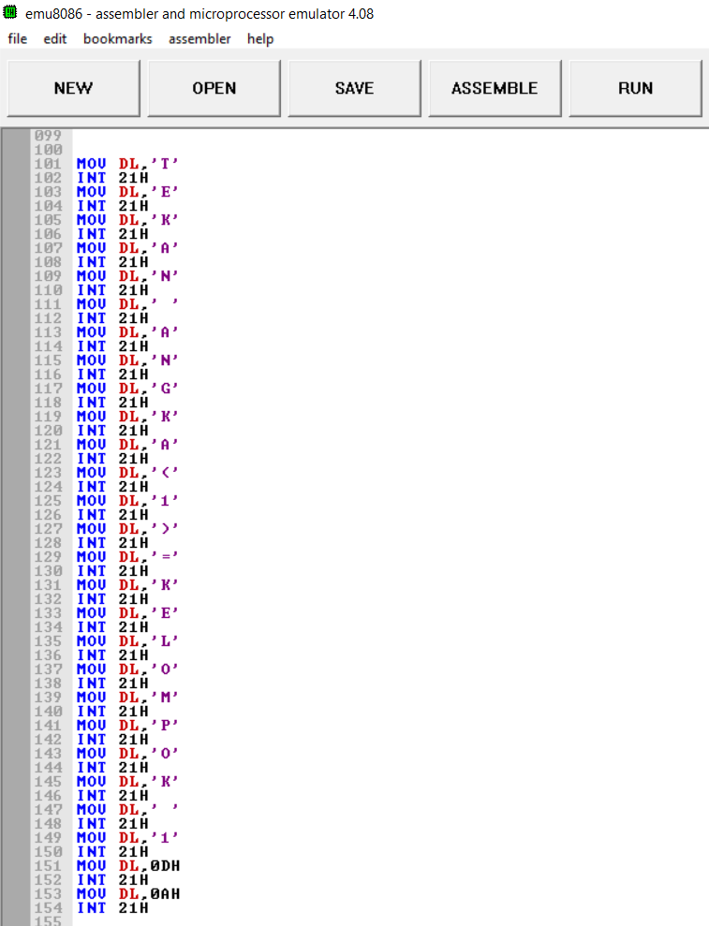

Slide 10
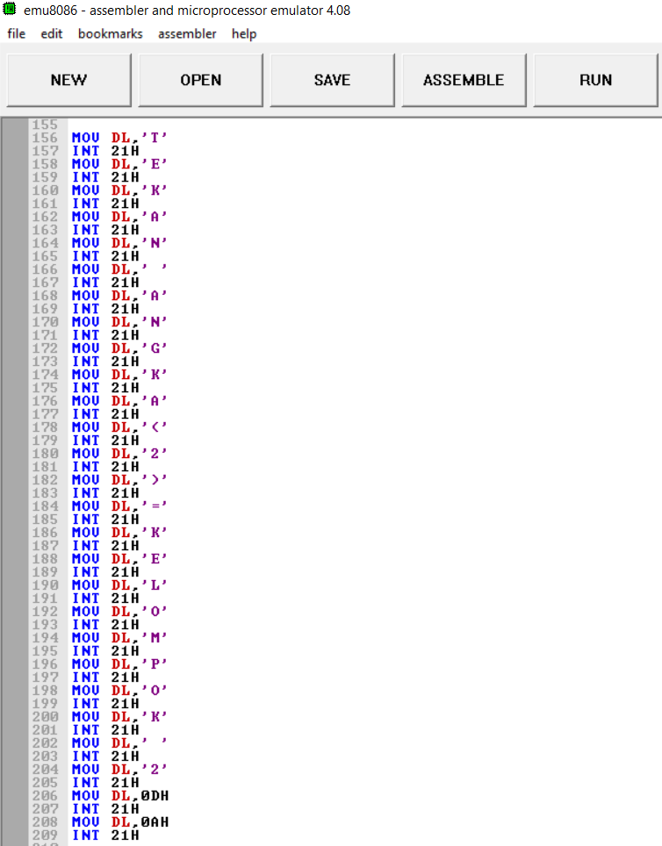

Slide 11
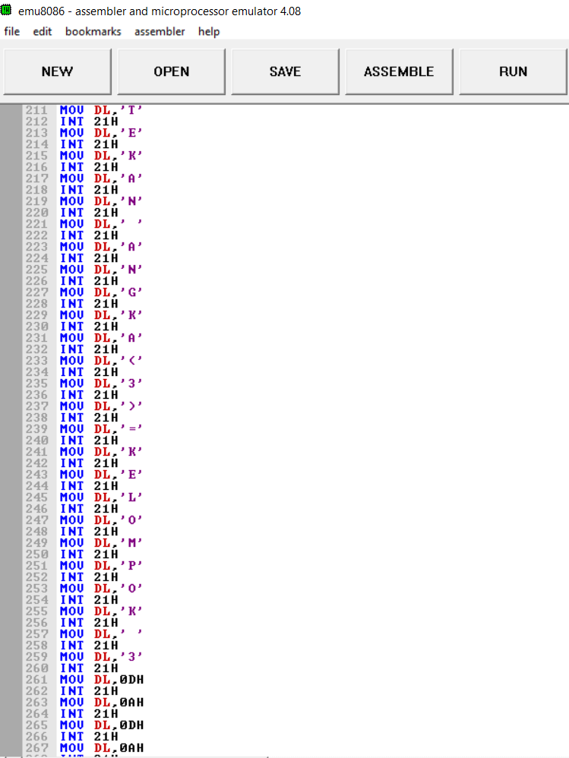

Slide 12
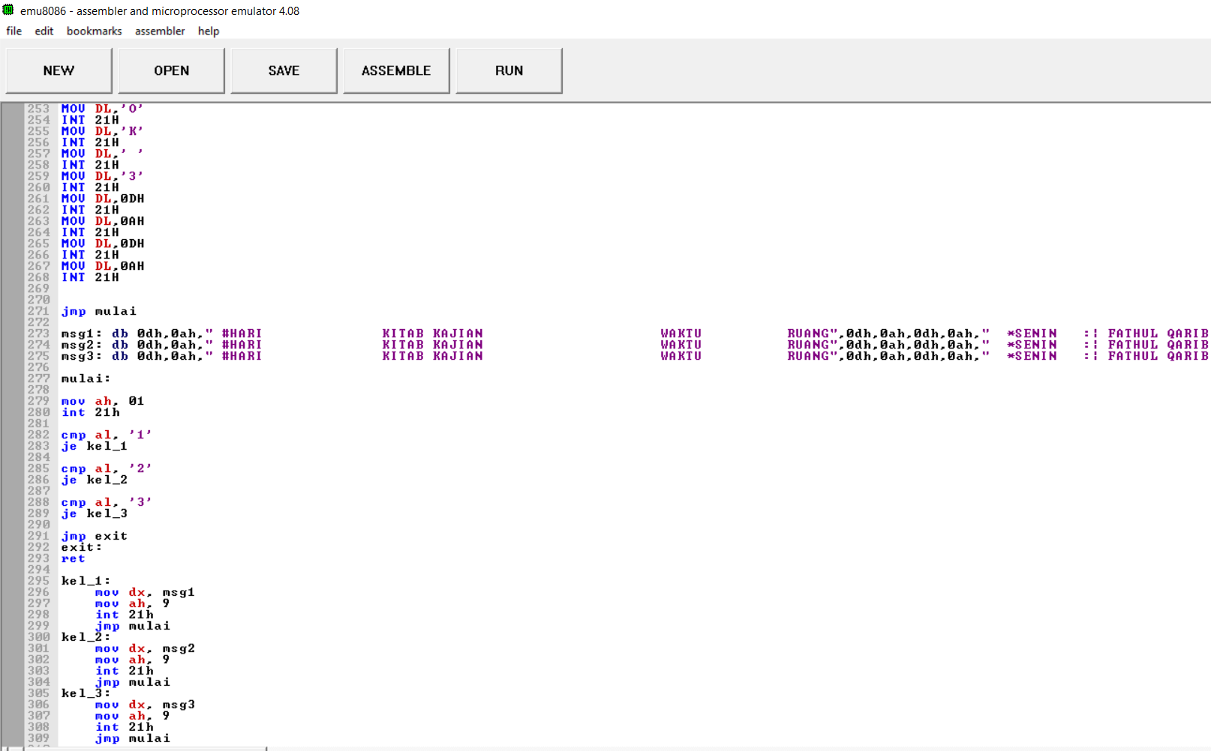

Slide 13
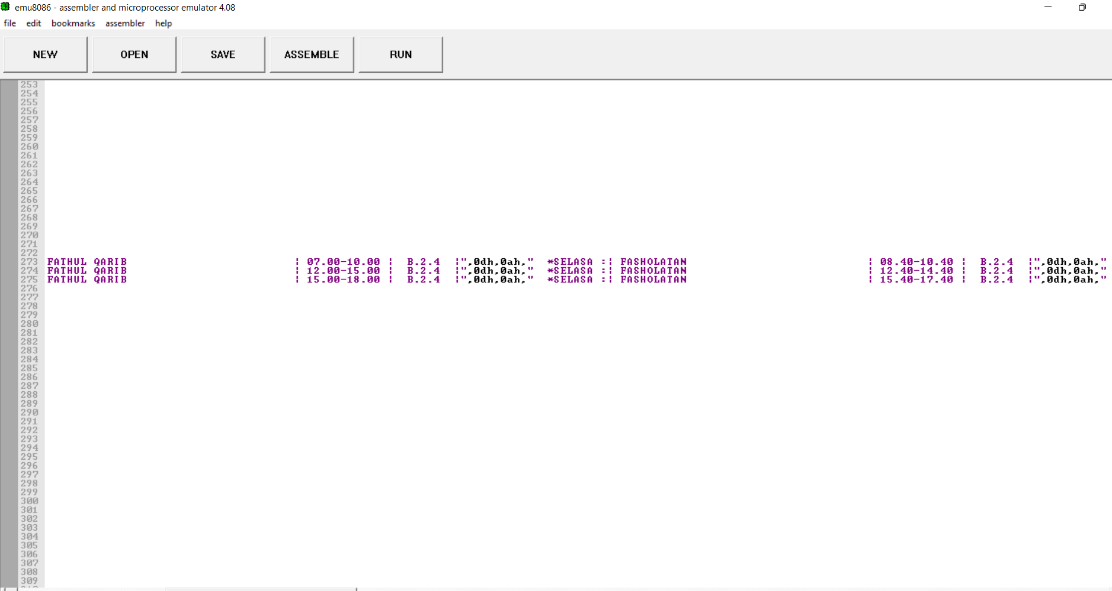

Slide 14
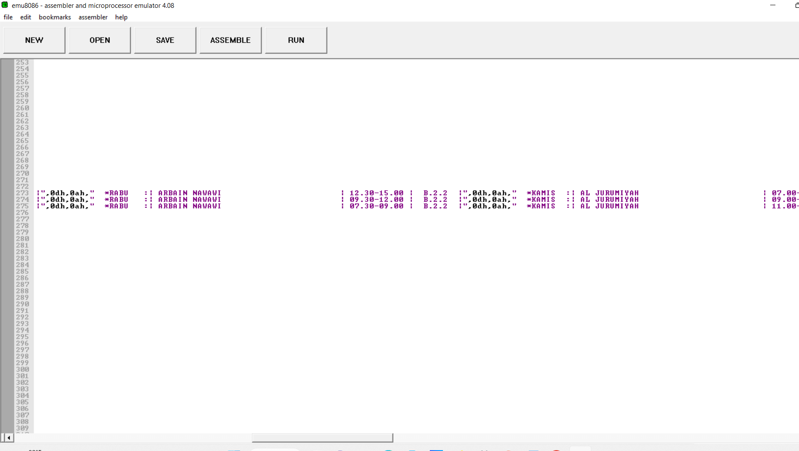

Slide 15
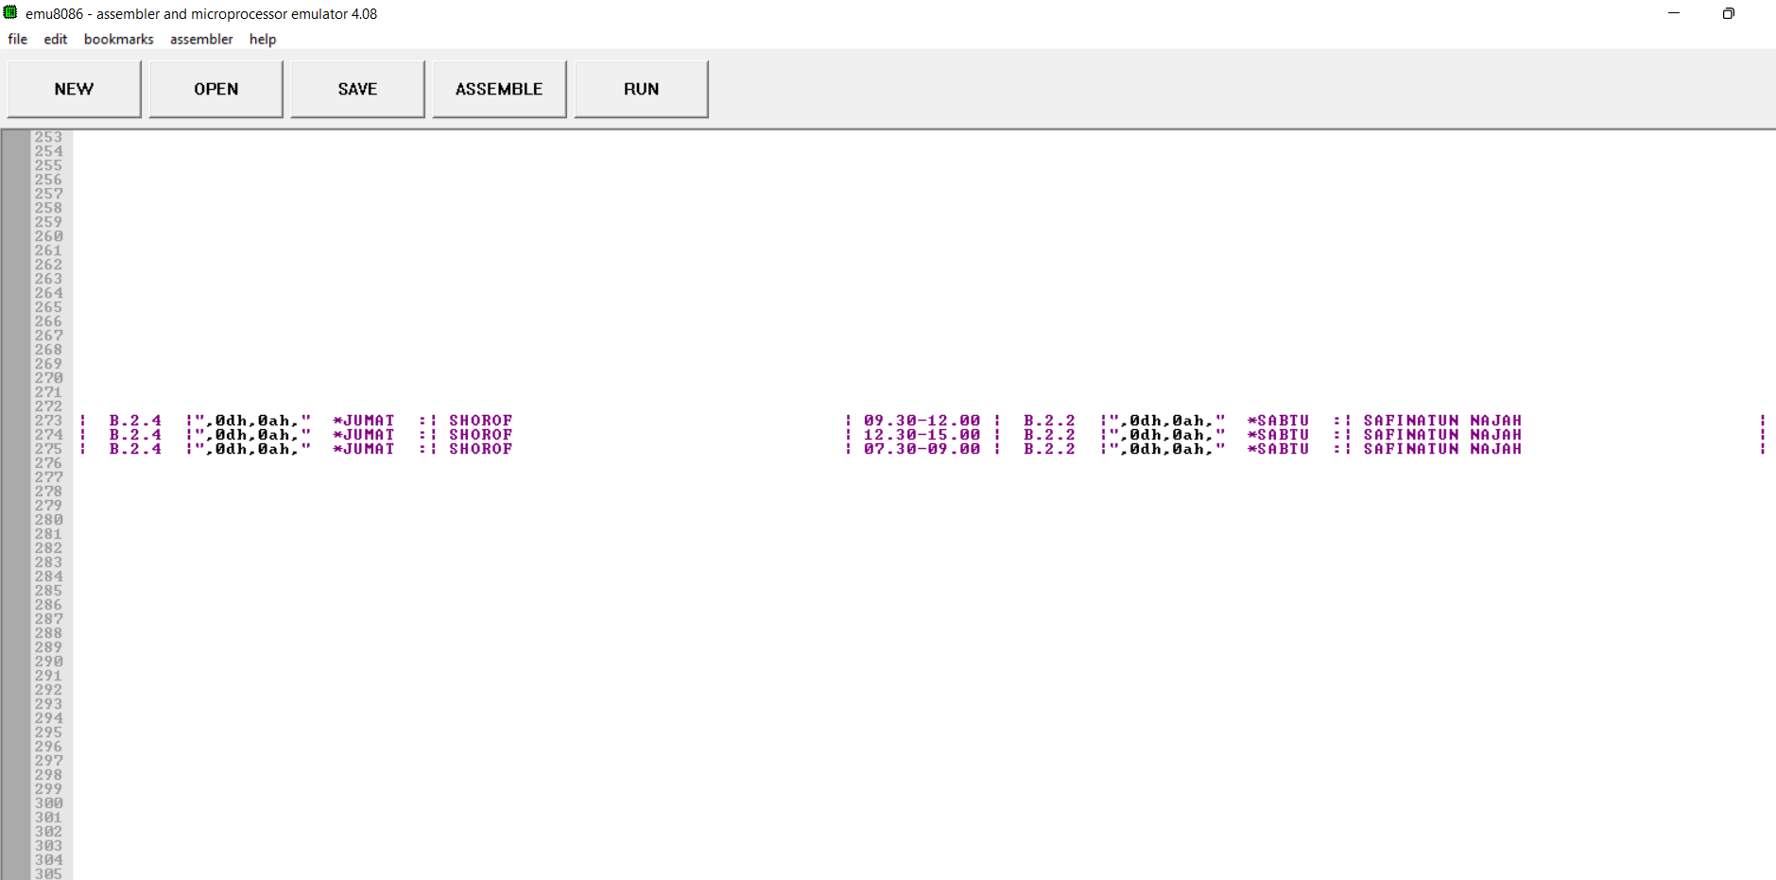

Slide 16
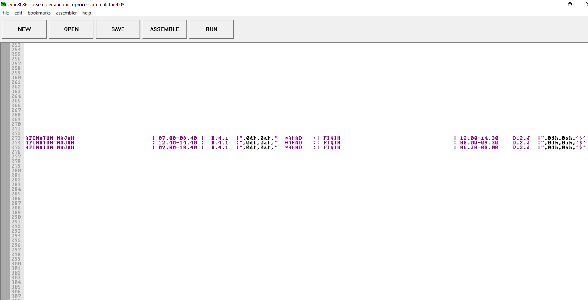

Slide 17
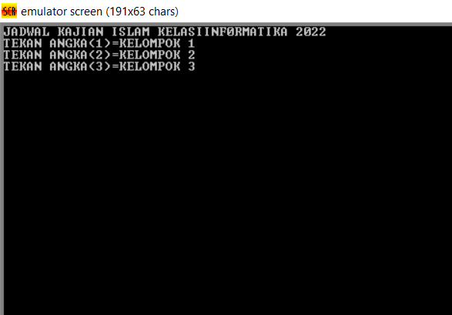
TAMPILAN LUARAN PROGRAM

Slide 18
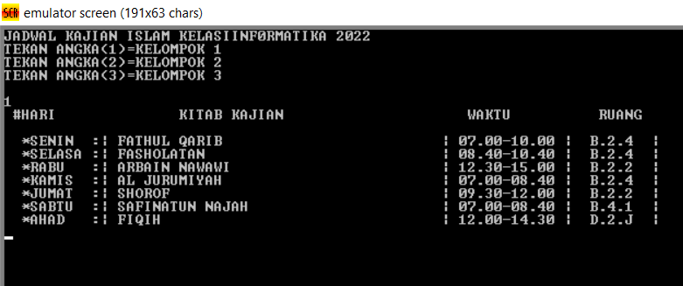
TAMPILAN JIKA INPUTAN ANGKA 1

Slide 19
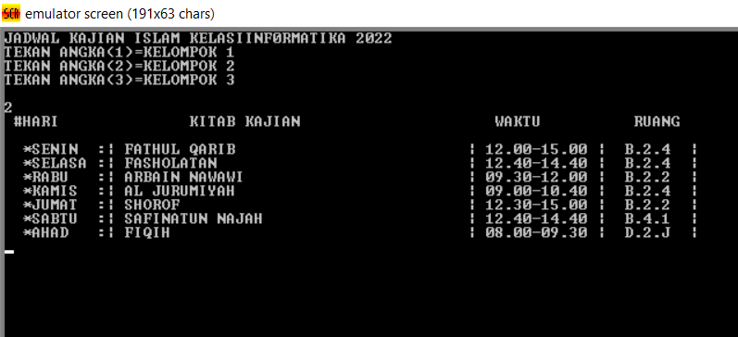
TAMPILAN JIKA INPUTAN ANGKA 2

Slide 20
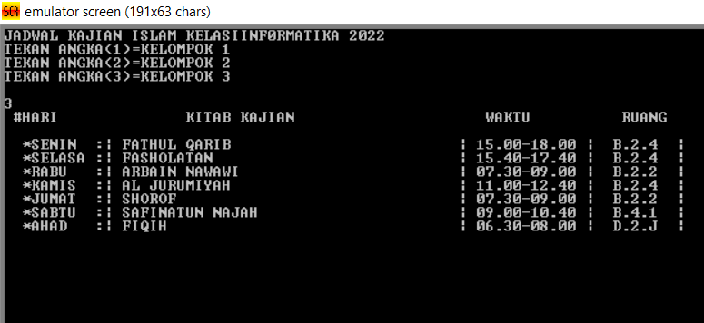
TAMPILAN JIKA INPUTAN ANGKA 3

Slide 21
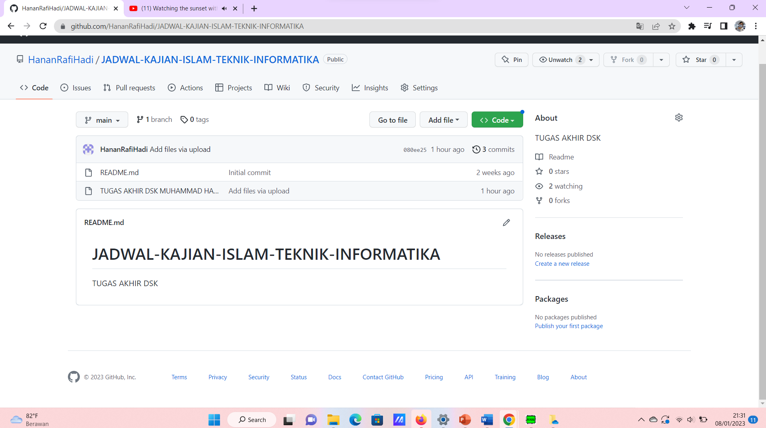
HALAMAN GITHUB

Slide 22
THANKS!
Do you have any questions?
hanan.prayogo@gmail.com

